Slide 1
新员工转正答辩
——XXX
*

Slide 2
自我介绍
学习及工作经历：
自我评价：
*

Slide 3
试用期成长和工作完成情况
·参与热点内容质量优化专项工作，并推进2期工作的开展
·梳理热点推荐逻辑
·整理完成名词映射表
·提出热点推荐算法优化版
·提出内容质量优化数据报表
*

Slide 4
试用期成长和工作完成情况
·设计搭建灰度发布/测试体系
·明确灰度发布、灰度测试、A/B测试定位及使用场景
·针对Android、iOS系统特性提出不同解决方案
·针对不同业务提供灰度发布/测试平台接入
·通过用户组区别不同升级通道，降低版本接入风险
·通过版本号和用户组观察数据反馈
*

Slide 5
试用期成长和工作完成情况
·热点内容质量优化专项执行效果
·协同内容部输出了冷启动内容源、高优内容源、内容源打分体系等内容源相关的基础分级评价体系
·已了解采集、热点推荐系统的逻辑，为优化工作做好基础
·一期工作结束，用户针对内容的用户反馈数据从9%降低到6%
·负反馈数据报表已经相对完善，敏感词优化减少广告杂质
·热点推荐效果已经可以落地实施
*

Slide 6
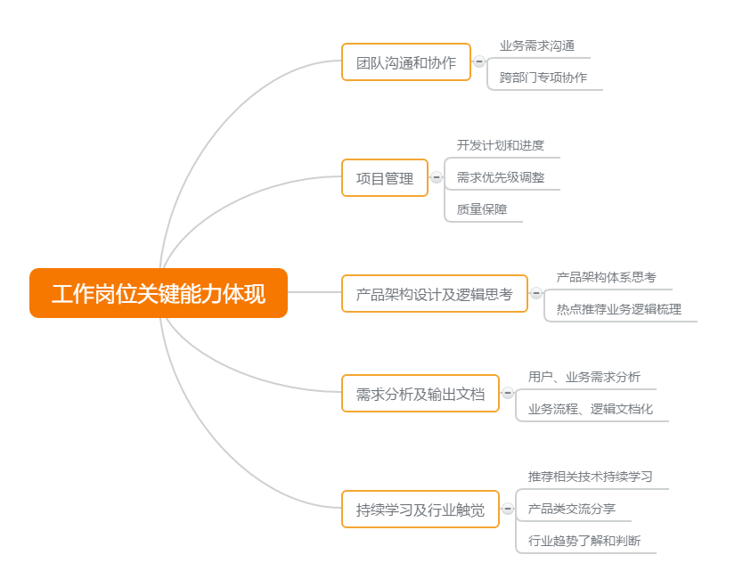
工作岗位关键能力体现
*

Slide 7
未来三个月工作计划
11月
12月
17年1月
灰度发布/测试体系
用户数据分层
不感兴趣bug跟进
不感兴趣UI调整
热点内容质量优化专项总结
跟进热点内容质量优化
跟进热点列表打散规则
用户画像体系搭建
热点功能的用户引导
新用户兴趣选择
文章标签功能重点优化
质量差的文章限流
热点推荐逻辑结合机器和人工进行优化
调整热点推荐UI布局
丰富热点推荐内容类型
*

Slide 8

Q&A
*

